Slide 1
インクルーシブ教育を推進するための 特別支援教育とコンサルテーション －ICTを活用した大学による地域支援を目指した体制整備－
研究代表者：武田鉄郎（教育学部 特別支援教育学）
教育学部：江田裕介・山﨑由可里・古井克憲・竹澤大史（特別支援教育学）
・菅道子・上野智子（音楽科）
学術情報センター：川橋 裕

Slide 2
②Zoom等のTVシステムを使った和歌山県内の特別支援学校における相談及び地域支援部へのコンサルテーション
（地域の幼稚園、小中学校等からの困難事例を対象に）
③教職大学院生・アドバンスドプログラム生のインクルーシブ教育に関する実践及び調査研究に対する指導・支援
①コンサルテーションに焦点を当てた、ICT（テレビ会議システム及びZoom等のTVシステム）を用いたフォーラム形式による研究・実践の情報提供（和歌山大学学術情報センターとの連携のもとＴＶシステム配信）
事業の成果
インクルーシブ教育を推進するための特別支援教育とコンサルテーション－ICTを活用した大学による地域支援を目指した体制整備－

Slide 3
事業の成果 ①コンサルテーションに焦点を当てた、ICT（テレビ会議システム及びZoom等のTVシステム）を用いたフォーラム形式による研究・実践の情報提供（和歌山大学学術情報センターとの連携のもとＴＶシステム配信） 当初、和歌山大学学術情報センターのＴＶシステム配信を試み、和歌山大学学術情報センター、きのかわ支援学校、Big-U、みくまの支援学校の4カ所の通信の調整を3度行い7月には実施可能になった。しかし、コロナ禍で3密を防ぐために、この方法でのフォーラム形式による情報提供を断念せざるを得なかった。その代替方法として、9月からZoomを用いて、各特別支援学校、及び各市町村の特別支援教育等に携わっている教員や福祉施設職員等に配信することができた。 新宮地区にあるみくまの支援学校区や田辺地区にある学校の教員も参加できた。

Slide 4
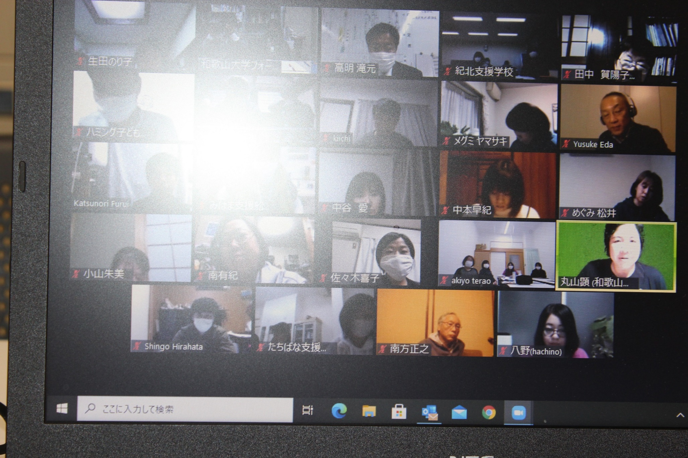
○Zoomによる特別支援教育フォーラムの開催は、自宅、学校、施設内からアクセスできた。また、山﨑教授は、紀の川市の粉河にある施設社会福祉法人麦の郷、ゆめ・やりたいこと実現センターからの中継で、利用者や指導者から直接話を聞くこともできた。2年間引きこもっていた女性がこの施設を利用して立ち直っていったことを語ってくれたことがとても印象的であった。

Slide 5
②Zoom等のTVシステムを使った和歌山県内の特別支援学校における相談及び地域支援部へのコンサルテーション
特別支援学校の地域支援部を中心にコロナ禍での様々な配慮と工夫を発信するために情報収集を行い、教職大学院紀要に論文としてまとめた（成果報告 資料7ページ～19ページ参照）。
Zoomを使ったコンサルテーション
各校に関係する指導困難な児童生徒へのコンサルテーション
実際にアドバンスト・プログラムや教職大学院の現職学生の所属する学校等に行き、児童生徒の行動観察を行い、放課後、事例研究を行う形でコンサルテーションを行った。
例えば、紀伊コスモス支援学校では武田が5回に渡り行っている。
事例検討会は、小中高等部各部に分かれて3回行ったが、延べ150人が出席している。

Slide 6
コンサルテーションの実際
江田裕介（和歌山県立きのかわ支援学校等：肢体不自由のある児童生 徒へのＩＣＴの活用）
山崎由可里（附属特別支援学校等：進路指導、キャリア教育等）
古井克憲（和歌山県立みはま支援学校等:医療、福祉等の関連機関との連携、二次障害への対応等）
竹澤大史（和歌山県発達障害者支援センターポラリス、和歌山市立太田小学校、和歌山市立四ヶ郷北小学校等：発達障害支援等）
武田鉄郎（和歌山県立きのかわ支援学校、紀伊コスモス支援学校、和歌山さくら支援学校、たちばな支援学校等：不登校等の不適応に関する支援）
菅道子、上野智子（附属特別支援学校、きのかわ支援学校、楠見東小学校等：音楽療法による支援）

Slide 7
③教職大学院生のインクルーシブ教育に関する実践及び調査研究に対する指導・支援
教職大学院2名の研究テーマ 資料
研究題目：「自閉症スペクトラム障害（ASD ）のある児童が自発的なコミュニケーション力を身につけるための指導について―自立活動の授業を通して―」
教育学部教職大学院（たちばな支援学校・教諭） 小山 朱美
研究題目：「病弱特別支援学校高等部での美術教育－ＩＣＴを活用して」
教育学部教職大学院（みはま支援学校・教諭） 丸山 顕

Slide 8
③アドバンスト・プログラムの学生のインクルーシブ教育に関する実践及び調査研究に対する指導・支援
研究題目：「通級児童と在籍学級との連携」
アドバンストプログラム（和歌山市立松江小学校）八野 由香
研究題目：「生活習慣などに課題がある児童が主体的に取り組める活動について
―自分で納得できる取り組みを中心に―」
アドバンストプログラム（紀北支援学校・教諭）平畑 慎吾
研究題目：「小学校特別支援学級（自閉症・情緒障害）の児童がより良い学校生活を送るための
支援～環境設定と教員の対応に焦点を当てて～」
アドバンストプログラム（和歌山さくら支援学校・教諭） 中本 早紀
研究究題目：「表出手段の少ない児童への自己表現の支援―ICTの活用と非言語的表現活動―」
アドバンストプログラム 松井 めぐみ

Slide 9
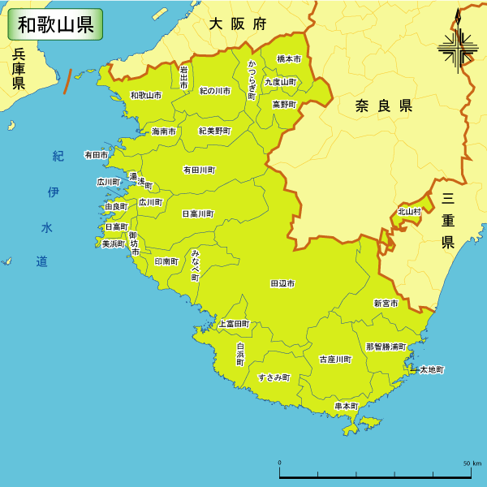
きのかわ支援学校会場
①コンサルテーションに焦点を当てた、ICT（テレビ会議システム及びZoom等のTVシステム）を用いたフォーラム形式による研究・実践の情報提供（和歌山大学学術情報センターとの連携のもとＴＶシステム配信）
和歌山大学会場
きのかわ支援学校
紀伊コスモス支援学校
和歌山さくら支援学校
学術情報センターからのTVシステムによる配信地域
和歌山大学会場、きのかわ支援学校会場、ビックU会場、みくまの支援学校会場の予定で合ったが、コロナ禍で各会場への情報学センターのTVシステムを使った配信はできなかった。しかし、Zoomを用い、学校、個人レベルでの県内全域への配信ができた。
附属特別支援学校
紀北支援学校
たちばな支援学校
②Zoom等のTVシステムを使った和歌山県内の特別支援学校教育相談及び地域支援部へのコンサルテーション
（地域の幼稚園、小中学校等からの困難事例を対象に）
みはま支援学校
BigU会場
Zoom等を用いた特別支援学校相談及び地域支援部の教員へのコンサルテーション
（きのかわ支援学校＊、紀伊コスモス支援学校＊、和歌山さくら支援学校＊、たちばな支援学校＊、みはま支援学校＊、紀北支援学校＊、附属特別支援学校等）
＊6つの学校は教職大学院生、アドバンスト・プログラムの所属学校であり、大学教員がコンサルテーションのため3～6回ほど実際に訪問した。
みくまの支援学校会場

Slide 10
研究の課題
教育現場と協働するため、各地域の研修に資するように日程調整が困難な場合があり前年度からの日程調整の必要性
特別支援教育フォーラムに参加者のZoom等の機器の問題と参加方法の周知・徹底
各地域の学校や教育委員会との連携
課題としては、連絡が届かなかった地域があったこと、開始時間が平日の18時15分からであり、勤務時間外であったことで学校としての研修会としての開催ができなかったこと など

Slide 11
おわりに
本研究は特別支援教育フォーラムとして大学院の科目を一般公開してから96回を終えた。このフォーラムを実施するに当たって、各会場との連絡調整、各会場、各教育委員会、参加者への通知、資料の配付、フォーラムの記録等、様々な業務がある。ここ10年間、佐藤理江子さんから上記事務的手続き、連絡調整、記録のまとめ、ホームページへの掲載等を行ってもらってきた。しかし、毎年、このような補助金を取っていく必要がある。
可能であれば、和歌山県内におけるインクルーシブ教育を推進するための特別支援教育フォーラムをはじめとして様々な発信をしていくために教育学部において予算化してほしいと考えている。
最後に補助金をいただいたおかげでコロナ禍であったが、ある程度の成果を挙げることができたことを感謝している。

